Slide 1

Universidade de São Paulo – USP
Instituto de Matemática e Estatística - IME
Bacharelado em Matemática Aplicada e Computacional - BMAC
Análise Estatística do Banco de Dados de Furtos e Roubos da Secretaria de Segurança Pública do Estado de São Paulo
Discente: Danilo de Paula Perl
Orientadora: Prof.ª Dr.ª Cláudia Monteiro Peixoto
Novembro de 2020
Notes:
1

Slide 2
Resumo Geral
Organização Estudada e Metodologia
Download das bases mensais do ano de 2018 da Secretaria de Segurança Pública - SSP via scrapper; Tratamento das bases; Análises Estatísticas; Criação de mapas de calor; Teste Qui-Quadrado para Aderência.
Objetivos
Testar se as distribuições de furtos e roubos de carros na cidade de São Paulo por dia da semana no ano de 2018 podem ser aproximadas por distribuições de Poisson;
Analisar estatisticamente a base de dados da SSP;
Utilizar as variáveis de latitude e longitude para desenvolver mapas de calor.
Principais Resultados
As distribuições de furtos e roubos de carros na cidade de São Paulo por dia da semana não podem ser aproximadas por distribuições de Poisson;
No ano de 2018 ocorreu, em média, mais roubos do que furtos por dia da semana;
No ano de 2018 ocorreu, em média, mais roubos do que furtos nos períodos da noite e da madrugada.

Slide 3
Apresentação
Contextualização;
Objetivos;
Metodologia;
Resultados e Discussão;
Limitações da pesquisa;
Considerações finais.

Slide 4
Contextualização
Desde 2003 a SSP libera informações de caráter público;
Dentre todas as variáveis contidas na base de dados, as principais utilizadas foram: data do registro, cidade do furto/roubo, latitude, longitude, período do dia em que ocorreu o evento e tipo do veículo.
Processo do número de indenizações é de Poisson (FEIJÓ, 2015);
O número de indenizações é um subconjunto do número de furtos e roubos de carros.

Slide 5
Contextualização
# de roubos e furtos de carros
# roubos e furtos de carros segurados
Se tivermos uma distribuição de Poisson para o número de roubos e furtos, será mais crível que o número de indenizações também terá uma distribuição de Poisson.

Slide 6

Contextualização
Diferenças entre furto e roubo:
O crime de furto é descrito como subtração, ou seja, diminuição do patrimônio de outra pessoa, sem que haja violência;
O roubo é crime mais grave, descrito na lei como subtração mediante grave ameaça ou violência.
Exemplos:
Fonte: Tribunal de Justiça do Distrito Federal e dos Territórios

Slide 7
Objetivos
Objetivo 1 - Testar se as distribuições de furtos e roubos de carros na cidade de São Paulo por dia da semana no ano de 2018¹ podem ser aproximadas por distribuições de Poisson;
Objetivo 2 - Analisar estatisticamente a base de dados da SSP;
Objetivo 3 – Utilizar as variáveis de latitude e longitude para desenvolver mapas de geolocalização.
¹No momento em que foi feito o download das bases, o ano de 2019 só tinha informações até o mês de setembro.

Slide 8
Metodologia
1ª Etapa: Download e tratamento da base de dados da SSP
Download dos arquivos em Excel do site Secretaria de Segurança Pública - SSP através de um scrapper;
Na SSP há, por mês, arquivos em Excel separados por furto e roubo. Devido a isto, concatenamos cada arquivo para formar um arquivo completo de furtos e outro de roubos para o ano de 2018;
Com as bases criadas, adicionamos a variável de dia da semana em que ocorreu o evento, que chamamos de ’DIASEMANA’.

Slide 9
Metodologia
2ª Etapa: Criação dos mapas de calor com os dados da SSP
Com as bases descritas no slide anterior, removemos as linhas que não contém valores nos campos de latitude, longitude e cidade;
Utilizando o pacote Folium, iniciamos um mapa com as coordenadas centrais da cidade de São Paulo: [-23.5475, -46.63611];
A fim de que o Folium possa identificar corretamente os valores de geolocalização, atribuímos as colunas de latitude e de longitude a uma estrutura de lista;
Adicionamos essa lista a um mapa de calor e o salvamos no formato HTML.

Slide 10
Metodologia
3ª Etapa: Geração de análises descritivas e gráficos
Para verificar a distribuição dos dados, geramos:
Boxplot da quantidade de furtos de carros por dia da semana;
Histograma por dia da semana mostrando a distribuição dos furtos;
Medidas descritivas da quantidade de furtos por dia da semana;
Boxplot da quantidade de furtos de carros por período do dia;
Medidas descritivas para a quantidade de furtos por período do dia;
Todas essas análises também foram geradas para roubos.

Slide 11
Metodologia
4ª Etapa: Teste de Aderência para verificar se as distribuições de furtos e roubos de carros na cidade de São Paulo por dia da semana no ano de 2018 podem ser aproximadas por distribuições de Poisson
Agrupamos os dados de B.O. por dia da semana e contamos quantos B.O.’s foram abertos em cada dia da semana em 2018;
Tendo isso, para obtermos o parâmetro λ da nossa Poisson, dividimos estes valores pela quantidade dos respectivos dias da semana em 2018 (53 para segunda-feira e 52 para os outros dias da semana);
Após isso, simulamos 53 valores aleatórios de Poisson para a segunda-feira e 52 para cada um dos outros dias da semana;

Slide 12
Metodologia
4ª Etapa (cont.): Teste de Aderência para verificar se as distribuições de furtos e roubos de carros na cidade de São Paulo por dia da semana no ano de 2018 podem ser aproximadas por distribuições de Poisson
Tendo assim os valores observados (número de B.O.’s para cada dia da semana do ano) e os valores esperados (número simulado através do método aleatório numpy.random.poisson(λ, QTD)) realizamos um teste Qui-Quadrado de aderência para cada dia da semana utilizando as seguintes hipóteses:
H₀: a distribuição da quantidade de furtos/roubos para cada dia da semana durante o ano de 2018 se aproxima de uma Poisson;
H₁: a distribuição da quantidade de furtos/roubos para cada dia da semana durante o ano de 2018 não se aproxima de uma Poisson.

Slide 13
Resultados
1° Resultado: Mapa de calor de furtos e roubos para o cidade de São Paulo:

Slide 14
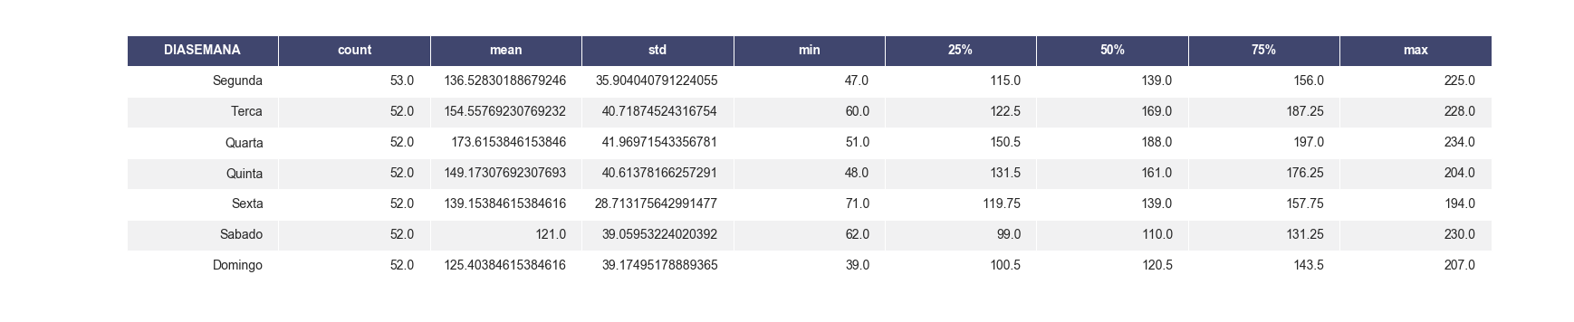
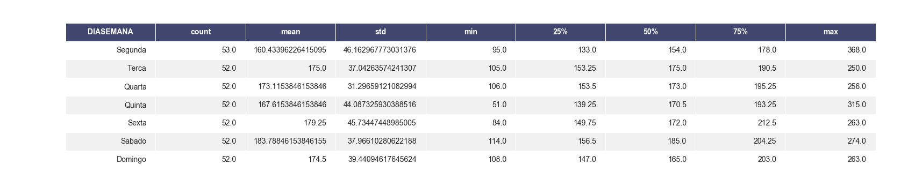
Resultados
2° Resultado: Análise descritiva para furtos e roubos por dia da semana:
Estatísticas para a quantidade de furtos por dia da semana.
Estatísticas para a quantidade de roubos por dia da semana.

Slide 15
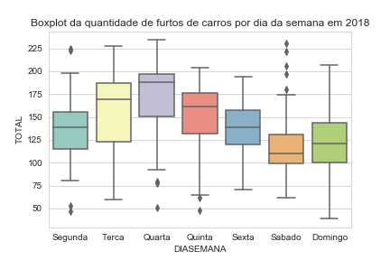
Resultados
2° Resultado: Análise descritiva para furtos e roubos por dia da semana:

Slide 16
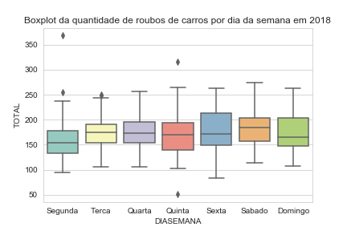
Resultados
2° Resultado: Análise descritiva para furtos e roubos por dia da semana:

Slide 17
Resultados
Discussão 2° resultado:
Pelas tabelas temos:
em média, mais roubos por dia da semana do que furtos;
o número mínimo de roubos por dia da semana é maior que o número mínimo de furtos;
o mesmo ocorre com o número máximo de roubos e furtos;
Pelos gráficos de boxplot vemos também que em furtos, temos uma tendência de aumento de ocorrências na terça e na quarta, decaindo nos outros dias da semana, vemos também que temos mais outliers em furtos do que em roubos.

Slide 18
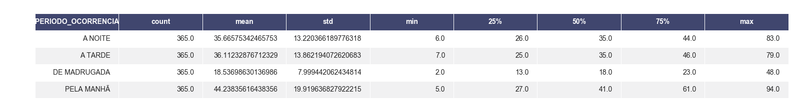
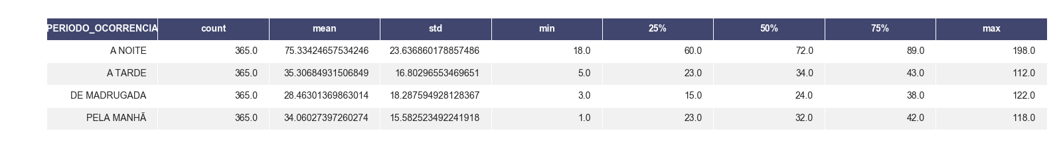
Resultados
3° Resultado: Análise descritiva para furtos e roubos por período do dia:
Estatísticas para a quantidade de furtos por período do dia.
Estatísticas para a quantidade de roubos por período do dia.

Slide 19
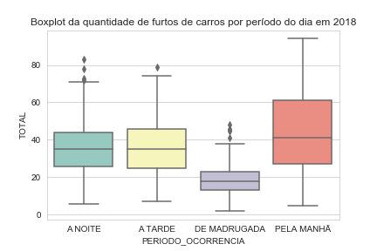
Resultados
3° Resultado: Análise descritiva para furtos e roubos por período do dia:

Slide 20
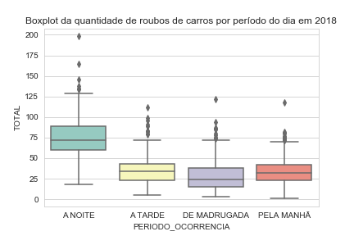
Resultados
3° Resultado: Análise descritiva para furtos e roubos por período do dia:

Slide 21
Resultados
Discussão 3° resultado:
Vemos, inicialmente, que em média ocorre mais roubos do que furtos de noite e de madrugada. Vemos também que a mediana acompanha o crescimento da média. Além disso, vemos claramente que, temos mais roubos do que furtos de noite e de madrugada;
Vemos que, no geral, os dados para roubos tem menor dispersão porém tem mais outliers. Vemos também que para furtos, temos uma maior dispersão no período da manhã e para roubos temos uma maior dispersão no período da noite.

Slide 22
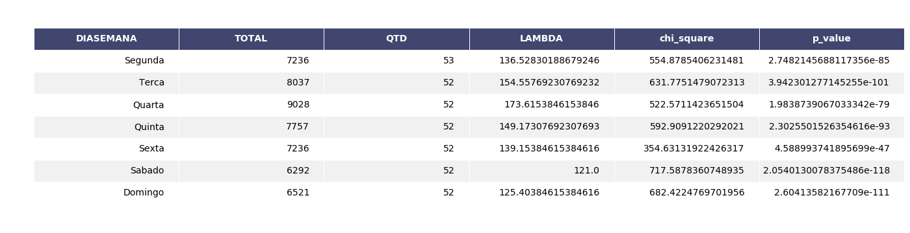
Resultados
4° Resultado: Teste de Aderência para furtos:
Tabela de resultados do teste de Aderência Qui-Quadrado para a quantidade de furtos por dia da semana.

Slide 23
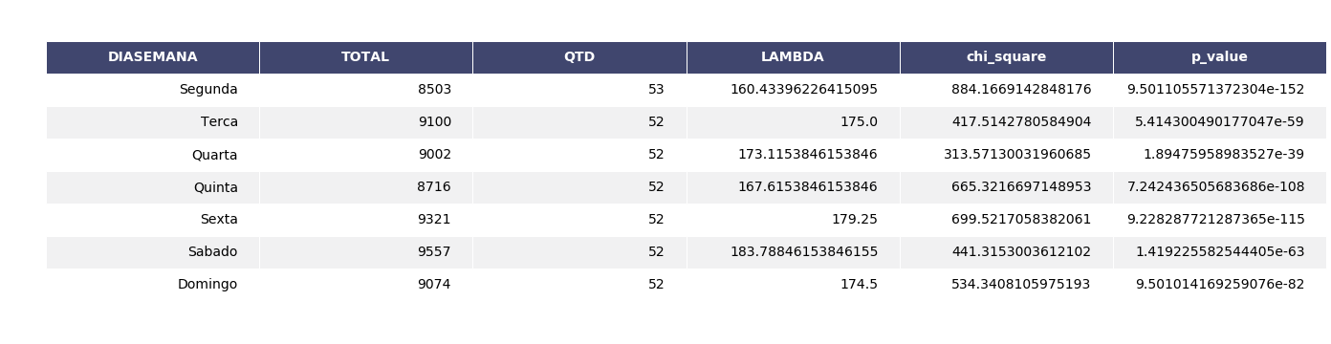
Resultados
4° Resultado: Teste de Aderência para roubos:
Tabela de resultados do teste de Aderência Qui-Quadrado para a quantidade de roubos por dia da semana.

Slide 24
Resultados
Discussão 4° resultado:
Para todos os testes realizados, vemos que o nosso p-valor é demasiadamente pequeno, ou seja, há evidências para rejeitar a hipótese H₀.

Slide 25
Limitações do trabalho
Falta de acesso a mapas específicos da cidade de São Paulo, como por exemplo mapas de distritos e bairros;
Ausência de dados detalhados das seguradoras, como período do dia, horário, data do sinistro para realizar o estudo da ruína das mesmas. Além disso, não foi possível cruzar com a base de dados da SSP pois não possuía informações completas em ambas as bases sobre a placa do veículo (chave de cruzamento).

Slide 26
Conclusões
No presente trabalho, observamos que a base de dados da Secretaria de Segurança Pública do Estado de São Paulo, além de ser de fácil acesso, é de fácil interpretação. Isso se mostrou de muito valor para o desenvolvimento das análises. Com isso, conseguimos rapidamente estudar e analisar os dados.
Um fato importante a ressaltar é que apesar das análises estatísticas mostrarem uma ocorrência maior de roubos do que de furtos da cidade de São Paulo, de uma forma geral os mapas mostraram o contrário. Indicando que existe outras regiões da cidade que possuem focos maiores de roubos.
Por fim, concluímos que na cidade de São Paulo no ano de 2018 ocorreu, em média, mais roubos do que furtos por dia da semana e mais roubos do que furtos de noite e de madrugada. Além desses resultados iniciais, vimos que a distribuição de roubos e furtos por dia da semana não se aproxima de uma Poisson. Este último resultado nos faz refletir sobre a utilização da distribuição de Poisson nos modelos de seguradoras o que pode ser de interesse de estudo num futuro próximo.

